Slide 1

微盟星空平台
酒店微信公众号解决方案

Slide 2
1
整体介绍
目 录
Contents
2
基础功能
3
酒店功能
Notes:
模板来自于 http://meihua.docer.com/

Slide 3
Part
01
整体介绍
Rising
Notes:
模板来自于 http://meihua.docer.com/

Slide 4
产品背景
众所周知，微信公众号以当前国内最大的社交平台-微信为入口，依托其数亿级的用户基数，借助文字、图片、语音、视频、位置丰富的多媒体为载体，成为继网站之后，新的线上线下移动互动营销开放应用平台，各个类型酒店也已经申请开通的微信公众号。
微信公众平台是腾讯公司推出的微信公众号的官方管理平台，提供基础的、通用的消息管理、用户管理。然而在应对用户的个性化，定制化，行业性的新需求，微信公众平台显然是欠缺和不完善的。
融合微信二次开发接口和移动前端技术，实现功能配置化、流程定制化、应用选择化的微信公众号酒店行业解决方案——“微盟星空”应运而生。

Slide 5
网络结构图
应用
服务器
微信
公众平台
互联网
微信
消息网关
数据库
服务器
运营管理
认证公众号
智能手机

Slide 6
系统组成
微信交互接口(weixin)
手机页面/h5(wap)
后台信息管理(web)

Slide 7
系统优势
单用户可建立多个公众号，每个公众号信息、活动单独管理、运营
单用户多公众号
活动可分入口、业务处理、活动奖励三部分，各个部分可自由组合
活动可组装
深入酒店行业领域，针对行业特性定制方案，解决业务痛点
行业垂直深化

Slide 8
系统功能
基础功能
酒店行业
粉丝管理
微官网
素材管理
酒店预定
消息管理
会员管理
内容管理
营销活动

Slide 9
Part
02
基础功能
Rising
Notes:
模板来自于 http://meihua.docer.com/

Slide 10
粉丝管理
用户列表
昵称、性别、头像、城市、省份、国家、标签、状态、关注时间
标签管理
标签信息管理，同步微信公众平台
标签操作
粉丝打标签，取消标签
粉丝操作
粉丝同步、粉丝信息导出

Slide 11
素材管理
图片管理
（图片新增、微信平台同步）
微信
图文管理.
平台
图文管理.

Slide 12
消息管理
关键词管理
渠道二维码
自定义菜单

Slide 13
内容管理
栏目管理
（新闻、公告）
列表项管理
（详情页）

Slide 14
Part
03
酒店行业
Rising
Notes:
模板来自于 http://meihua.docer.com/

Slide 15
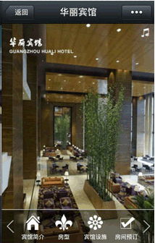
微官网
多套模版供用户选择；
每个模版都多彩皮肤，适配酒店风格
酒店菜单项文字、图标自由替换，跳转事件自定义
强大丰富的背景音乐库，同时支持本地上传

Slide 16
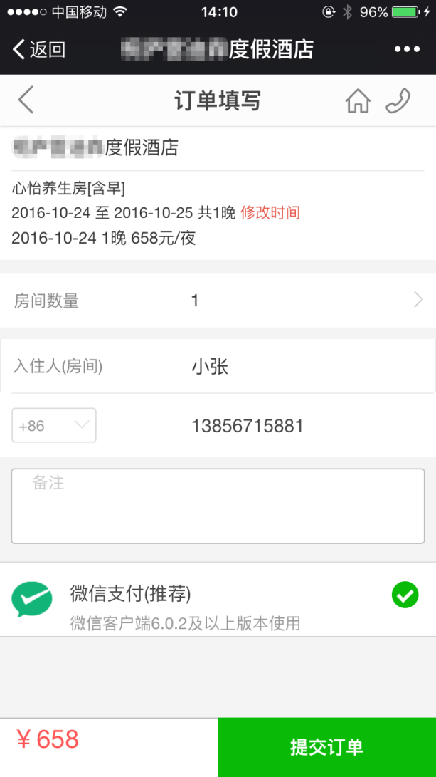
酒店预约
酒店预约风格同步微官网
打通支付环节，支持网上缴费
酒店预约关联会员积分，为顾客提供更优服务品质

Slide 17
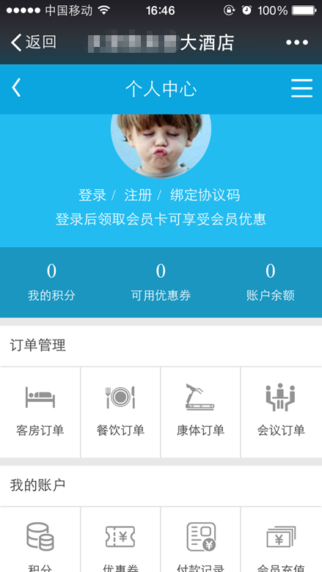
会员管理
全方位会员信息记录
针对会员提供私人管家服务
连通积分商城，提高公众号用户粘性和趣味性

Slide 18

营销活动
丰富多样的吸粉活动
现场活动：集合摇一摇、微信墙、跑马灯等等
不定期线上活动：大转盘、微投票、红包、有奖竞答等等

Slide 19
谢谢大家
@RISING

